Slide 1


Método por inserción binaria

Slide 2
Índice
Que es
Quien lo creo
Ventajas
Desventajas
Fundamentos lógicos
Análisis de eficiencia
algoritmo

Slide 3
¿ Qué es?
Es una mejora del método de inserción directa, ya que se hace una búsqueda binaria en lugar de una búsqueda secuencial para insertar el elemento a la izquierda del arreglo, que ya se encuentra ordenado. Y el proceso se repite hasta el n-esimo elemento.

Slide 4
Origen
No cuenta de un origen exacto debido que es un algoritmo con licencia de código abierto MIT/X11 pero se puede deducir que se origino por el Instituto de Tecnológico de Massachusetts(MTI).

Slide 5
Ventajas
Fácil implementación
Requerimientos mínimos de memoria
Desventajas
Lento
Realiza muchas comparaciones
Mueve valores una posición a la vez

Slide 6
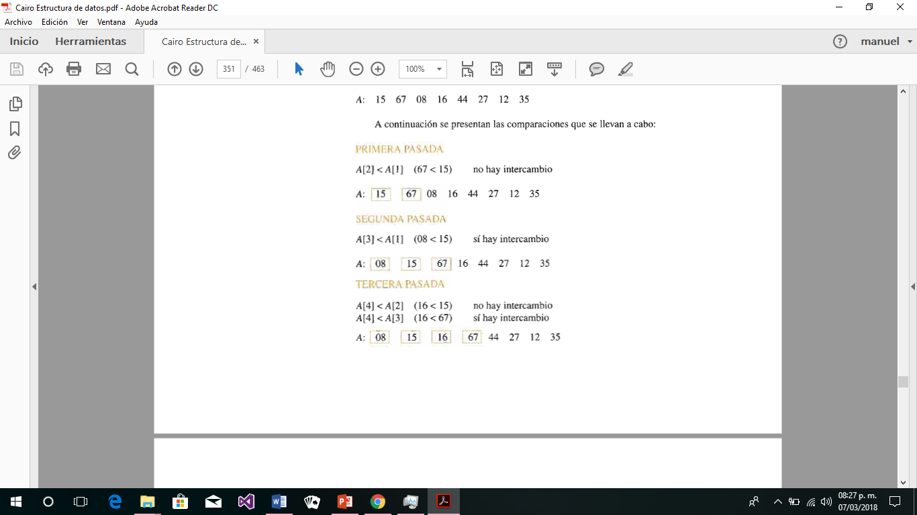
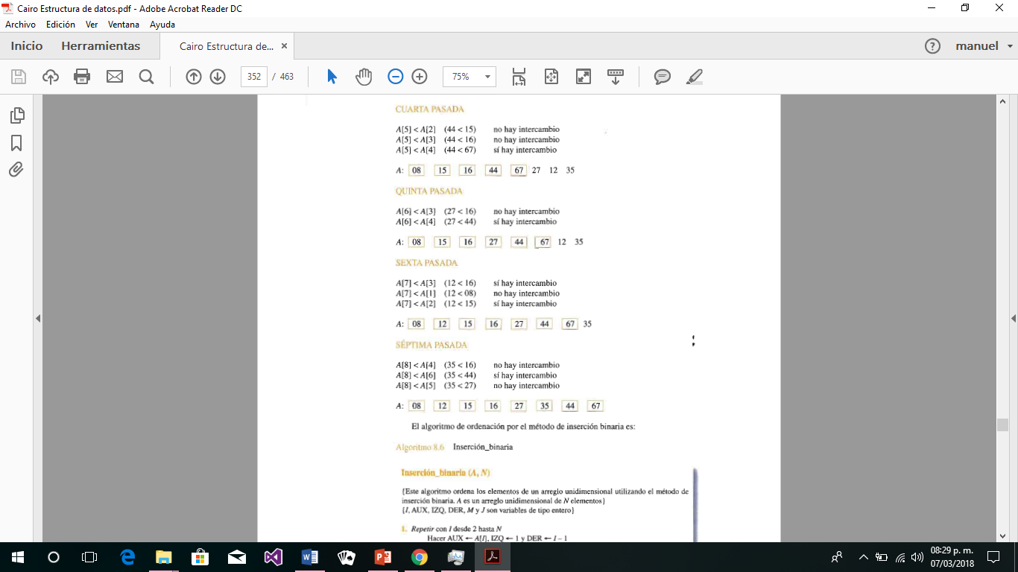
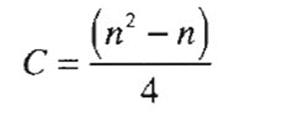
Funcionamiento lógico
FORMULA

Slide 7
Análisis de eficiencia
Al analizar el método de ordenación por inserción binaria se advierte la presencia de un caso antinatural. El método efectúa el menor numero de comparaciones cuando el arreglo esta totalmente desordenado y el máximo cuando se encuentra ordenado.
Antinatural. Que si el arreglo esta ordenado va hacer mas comparaciones.

Slide 8
Bibliografías
http://www.milibreta.com.mx/galvez/UAS/Estructura%20de%20Datos/Insumos/Cairo%20Estructura%20de%20datos.pdf

